Slide 1

첫째마당
딥러닝 시작을 위한 준비 운동

Slide 2
2장 딥러닝의 핵심 미리 보기
1 미지의 일을 예측하는 원리
2 딥러닝 코드 실행해 보기
3 딥러닝 개괄하기
4 이제부터가 진짜 딥러닝?

Slide 3
1 미지의 일을 예측하는 원리

Slide 4
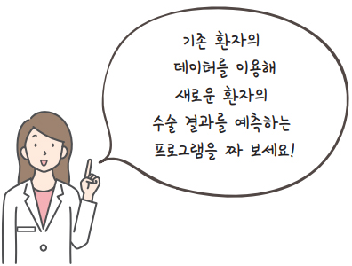
1 미지의 일을 예측하는 원리
미지의 일을 예측하는 원리

Slide 5
1 미지의 일을 예측하는 원리
미지의 일을 예측하는 원리
이러한 과제를 받았다고 해 보자
기존 프로그래밍 기법으로 이러한 프로그램을 만들려면 쉽지 않음
머신 러닝은 이를 매우 쉽게 해결
기존에 우리가 했던 프로그래밍이 데이터를 입력해서 답을 구하는 데 초점이 맞추어 있었음
머신 러닝은 데이터 안에서 규칙을 발견하고 그 규칙을 새로운 데이터에 적용해서 새로운 결과를 도출하는 데 초점이 맞추어 있기 때문임
머신 러닝은 기존 데이터를 이용해 아직 일어나지 않은 미지의 일을 예측하기 위해 만들어진 기법

Slide 6
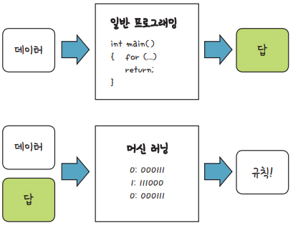
1 미지의 일을 예측하는 원리
▼ 그림 2-1 | 머신 러닝과 일반 프로그래밍 비교

Slide 7
1 미지의 일을 예측하는 원리
미지의 일을 예측하는 원리
실제 예를 들어 머신 러닝을 활용하는 방법에 대해 살펴보자
중환자를 전문으로 수술하는 어느 병원의 의사가 수많은 환자를 수술해 오던 중 다음과 같은 질문을 던져 보았음
“혹시 수술하기 전에 수술 후의 생존율을 수치로 예측할 수 있는 방법이 없을까?” 방법이 있음
자신이 그동안 집도한 수술 환자의 수술 전 상태와 수술 후 생존율을 정리해 놓은 데이터를 머신 러닝 알고리즘에 넣는 것
머신 러닝은 데이터가 가진 패턴과 규칙을 분석해서 저장해 두자
이후 새로운 환자가 오면 저장된 분석 결과와 비교해 생존 가능성을 예측하게 되는 것
이것이 바로 머신 러닝이 하는 일

Slide 8
1 미지의 일을 예측하는 원리
미지의 일을 예측하는 원리
여기서 데이터가 입력되고 패턴이 분석되는 과정을 학습(training)이라고 함
다시 말해 학습 과정은 깨끗한 좌표 평면에 기존 환자들을 하나씩 배치하는 과정이라고 할 수 있음
예를 들어 환자들의 분포를 그래프 위에 펼쳐 놓고 이 분포도 위에 수술 성공과 실패 여부를 구분짓는 경계를 그려 넣음
이를 잘 저장해 놓았다가 새로운 환자가 오면 분포도를 다시 꺼냄
새 환자가 분포도의 어디쯤 위치하는지 정하고는 아까 그려 둔 경계선을 기준으로 이 환자의 수술 결과를 예측하는 것

Slide 9
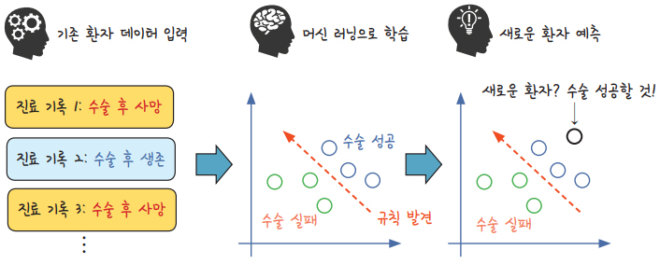
1 미지의 일을 예측하는 원리
▼ 그림 2-2 | 머신 러닝의 학습 및 예측 과정

Slide 10
1 미지의 일을 예측하는 원리
미지의 일을 예측하는 원리
우리가 지금 배우려는 것이 바로 이러한 학습과 예측의 구체적인 과정
머신 러닝의 예측 성공률은 결국 얼마나 정확한 경계선을 긋느냐에 달려 있음
더 정확한 선을 긋기 위한 여러 가지 노력이 계속되어 왔고, 그 결과 퍼셉트론(perceptron), 아달라인(adaline), 선형 회귀(linear regression) 등을 지나 오늘날 딥러닝이 탄생

Slide 11
2 딥러닝 코드 실행해 보기

Slide 12
2 딥러닝 코드 실행해 보기
딥러닝 코드 실행해 보기
백문이 불여일견! 먼저 딥러닝의 코드를 불러와 그 형태를 살펴보고, 예측 결과가 나오는 과정을 미리 살펴보자
깃허브에 있는 소스 코드를 내 계정으로 불러와 저장하고 실행하는 연습을 해 보자

Slide 13
2 딥러닝 코드 실행해 보기
딥러닝 코드 실행해 보기
1. 먼저 웹 브라우저에 다음 주소를 입력해 소스 코드가 저장되어 있는 깃허브에 접속
구글 코랩을 바로 실행하려면 깃허브 화면 하단에 있는 2장 딥러닝의 핵심 미리보기
[구글 코랩 실행하기]를 클릭

Slide 14
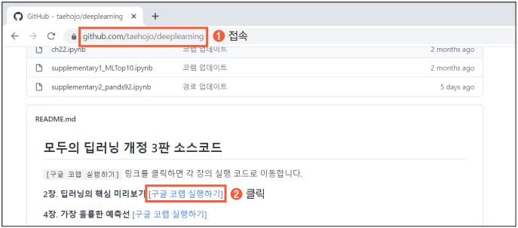
2 딥러닝 코드 실행해 보기
▼ 그림 2-3 | 깃허브에 접속해 소스 코드 확인하기

Slide 15
2 딥러닝 코드 실행해 보기
딥러닝 코드 실행해 보기
주피터 노트북으로 코드와 실행 결과를 먼저 확인한 후 구글 코랩으로 이동하려면, 저자 깃허브에 접속하여 그림 2-4의 화면 상단 목록에 있는 ch02.ipynb를 클릭 한 후 열린 주피터 노트북 상단의 코랩에서 실행하기 이미지를 클릭

Slide 16
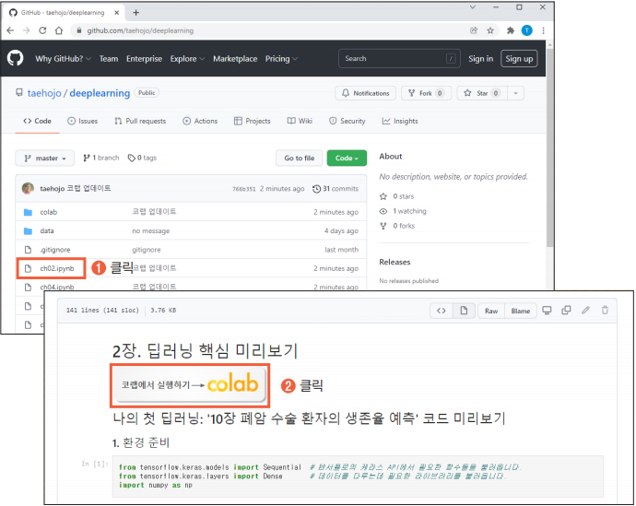
2 딥러닝 코드 실행해 보기
▼ 그림 2-4 | 주피터 노트북에서 코랩 실행하기

Slide 17
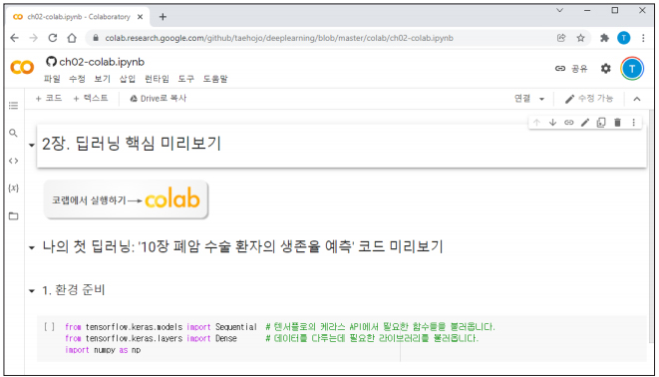
2 딥러닝 코드 실행해 보기
딥러닝 코드 실행해 보기
2. 해당 노트북 파일이 구글 코랩을 통해 열림
아직은 내 계정에서 오픈한 상태가 아니므로 실행하거나 저장할 수 없음
▼ 그림 2-5 | 구글 코랩으로 열기

Slide 18
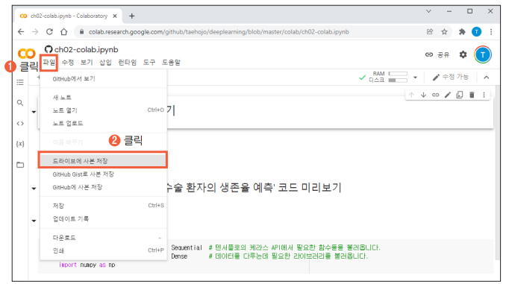
2 딥러닝 코드 실행해 보기
딥러닝 코드 실행해 보기
3. 파일 > 드라이브에 사본 저장을 선택해 해당 코드의 사본을 내 드라이브에 저장
▼ 그림 2-6 | 나의 구글 계정으로 사본 복사하기

Slide 19
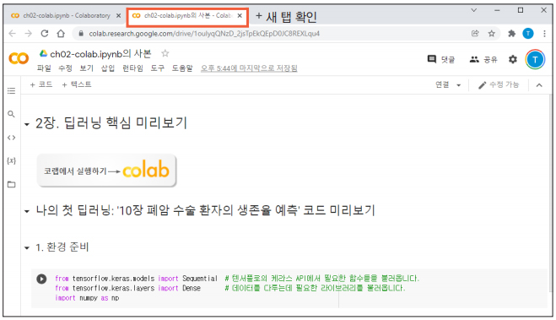
2 딥러닝 코드 실행해 보기
딥러닝 코드 실행해 보기
4. 새 탭이 열리며 해당 코드의 사본이 실행되는 것을 확인
이 사본은 나의 구글 계정에서 실행되는 것이므로 이제 코드를 내가 실행하거나 저장할 수 있음
▼ 그림 2-7 | 내 계정으로 사본 복사

Slide 20
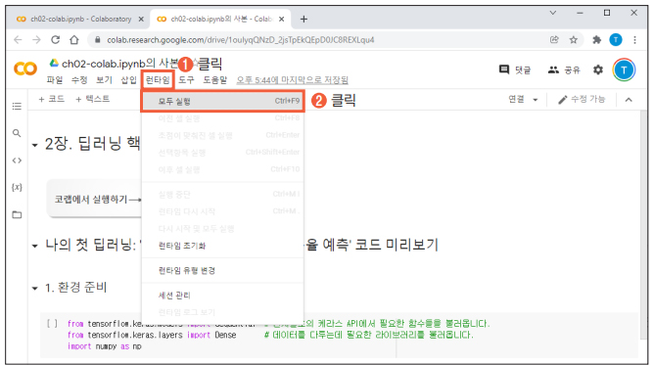
2 딥러닝 코드 실행해 보기
딥러닝 코드 실행해 보기
5. 구글 코랩 파일 전체를 한 번에 실행하려면 런타임 > 모두 실행을 선택
▼ 그림 2-8 | 구글 코랩 전체를 한 번에 실행하기

Slide 21
2 딥러닝 코드 실행해 보기
딥러닝 코드 실행해 보기
코드별로 하나씩 실행하려면 각 코드창 앞의 실행( ) 버튼을 클릭하면 됨

Slide 22
2 딥러닝 코드 실행해 보기
딥러닝 코드 실행해 보기
코드창 맨 앞에 , 아이콘이 차례로 나타나면서 코드가 실행되면 성공
실행을 마치면 다음과 같이 각 창별 실행 시간이 나타나고 실행 결과가 표시

Slide 23
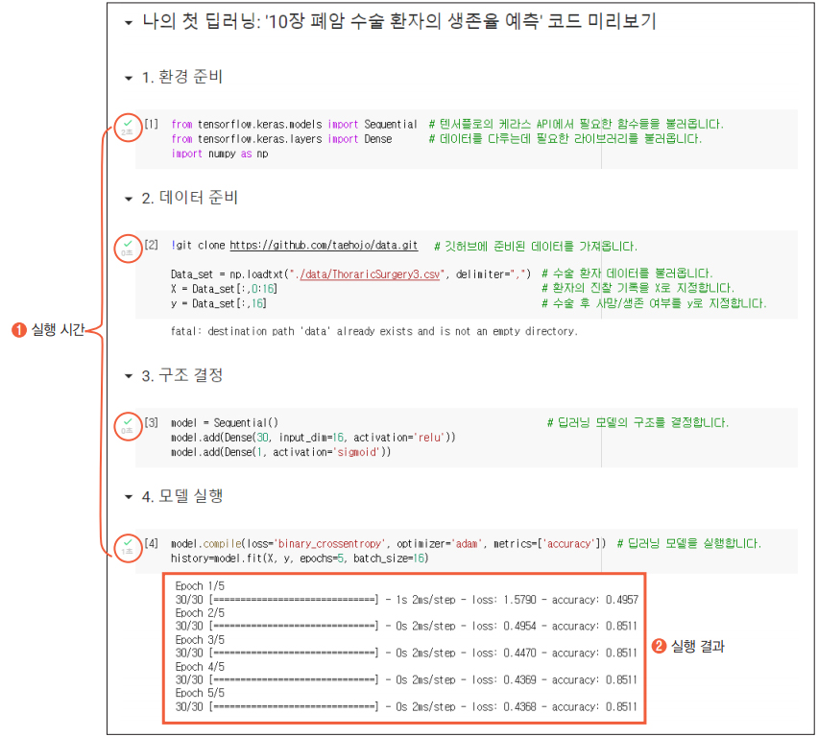
2 딥러닝 코드 실행해 보기
▼ 그림 2-9 | 구글 코랩 실행 결과

Slide 24
2 딥러닝 코드 실행해 보기
딥러닝 코드 실행해 보기
실행 결과는 매번 실행할 때마다 미세하게 달라짐
이것은 첫 가중치를 랜덤하게 정하고 실행을 반복하며, 조금씩 가중치를 수정해 가는 딥러닝의 특성 때문임
딥러닝의 동작 원리에 대해서 앞으로 차차 배워 나갈 것

Slide 25
3 딥러닝 개괄하기

Slide 26
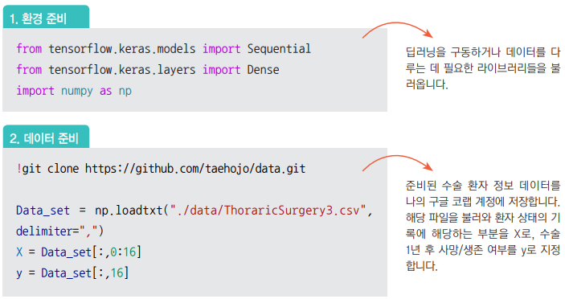
3 딥러닝 개괄하기
딥러닝 개괄하기
지금 불러와 실행한 코드는 10장에서 상세히 다루게 될 폐암 수술 환자의 수술 1년 후 생존율을 예측한 모델
먼저 코드를 개괄적으로 살펴보며 딥러닝을 프로그래밍하는 과정에 대한 감을 잡아 보자
단 몇 줄로 이루어진 간략한 코드는 다음과 같이 크게 네 부분으로 나뉘어 있음

Slide 27
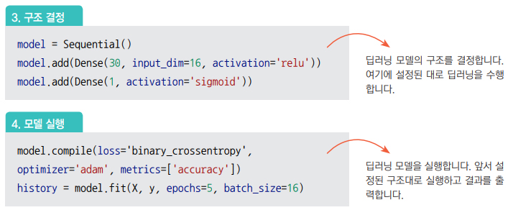
3 딥러닝 개괄하기
딥러닝 개괄하기

Slide 28
3 딥러닝 개괄하기
딥러닝 개괄하기
딥러닝을 구동하는 데 필요한 라이브러리 호출
이 책의 모든 코드는 파이썬으로 되어 있음
파이썬은 초보자부터 전문가까지 모두에게 애용되는 프로그래밍 언어로, 특히 다양한 플랫폼에서 데이터를 분석하고 딥러닝, 머신 러닝을 구현하는 데 사용
파이썬은 풍부한 라이브러리를 가지고 있다는 것이 장점인데, 라이브러리란 특정한 기능을 담은 작은 프로그램들(module, API)을 모아 놓은 것을 의미
목적에 따라 라이브러리를 불러오면 다양한 작업을 간단히 진행할 수 있음
라이브러리를 불러올 때 사용하는 명령어가 import

Slide 29
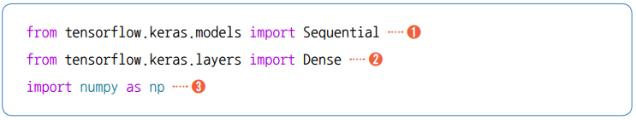
3 딥러닝 개괄하기
딥러닝 개괄하기
코드의 처음이 다음과 같이 시작

Slide 30

3 딥러닝 개괄하기
딥러닝 개괄하기
라이브러리에 포함된 모듈이 너무 많을 때, 그중 지금 필요한 일부 모듈만 다음과 같이 불러올 수 있음

Slide 31

3 딥러닝 개괄하기
딥러닝 개괄하기
예를 들어 from tensorflow.keras.models import Sequential은 텐서플로(tensorflow)의 케라스(keras)라는 API에 있는 모델(model) 클래스로부터 Sequential() 함수를 불러오라는 의미
마찬가지로 from tensorflow.keras.layers import Dense는 케라스 API의 레이어(layers) 클래스에서 Dense()라는 함수를 불러오라는 의미
불러온 라이브러리명이 길거나 같은 이름이 이미 있을 경우 다음과 같이 짧게 줄일 수도 있음
예를 들어 import numpy as np 명령은 아나콘다에 이미 포함되어 있는 넘파이(numpy) 라이브러리를 np라는 짧은 이름으로 불러와 사용할 수 있게 해 줌

Slide 32

3 딥러닝 개괄하기
딥러닝 개괄하기
데이터를 불러와 사용할 수 있도록 준비
이제 데이터를 불러와 구글 코랩에서 사용할 수 있도록 준비할 차례
데이터는 직접 업로드하는 방법과 깃허브에서 불러오는 방법이 있음
우리는 이 책을 위해 깃허브에 준비된 데이터를 내 계정으로 불러오도록 하겠음
데이터를 가져오기 위해 실행하는 코드는 다음과 같음
data라는 폴더가 새로 생기는 것을 확인할 수 있음
폴더 모양의 아이콘을 클릭한 후 data 폴더를 클릭하면 준비된 데이터를 확인할 수 있음

Slide 33
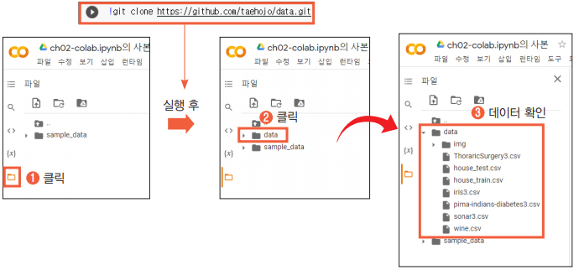
3 딥러닝 개괄하기
▼ 그림 2-10 | 깃허브에서 데이터 가져오기

Slide 34
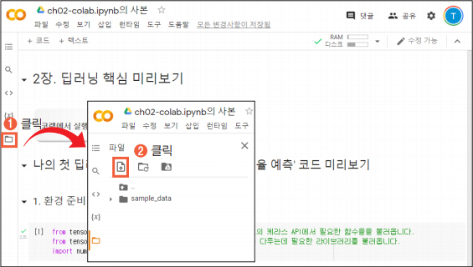
3 딥러닝 개괄하기
딥러닝 개괄하기
자신이 가지고 있는 파일을 직접 업로드하려면 좌측 하단의 을 클릭해 파일 관련 메뉴를 열면 됨
업로드 아이콘 을 클릭하면 데이터를 업로드할 수 있음
▼ 그림 2-11 | 파일 업로드하기

Slide 35

3 딥러닝 개괄하기
딥러닝 개괄하기
data 폴더 안에 있는 데이터들은 ./data/데이터명 형식으로 불러올 수 있음
넘파이 라이브러리를 이용해 data 폴더에 있는 csv 파일을 불러오는 부분은 다음과 같음

Slide 36
3 딥러닝 개괄하기
딥러닝 개괄하기
넘파이 라이브러리의 loadtxt() 함수를 사용해 ‘ThoraricSurgery3.csv’라는 외부 데이터셋을 불러왔음
머신 러닝에서 알고리즘이나 좋은 컴퓨터 환경만큼 중요한 것이 바로 좋은 데이터를 준비하는 일
데이터를 면밀히 관찰하고 효율적으로 다루는 연습을 하는 것이 중요
우선은 지금 불러온 ThoraricSurgery3.csv 파일에 관해 좀 더 살펴보자
먼저 그림 2-12와 같이 data 폴더의 ThoraricSurgery3.csv 파일을 더블클릭
웹 브라우저 우측에 새로운 공간이 생기며 해당 데이터를 미리 볼 수 있음

Slide 37
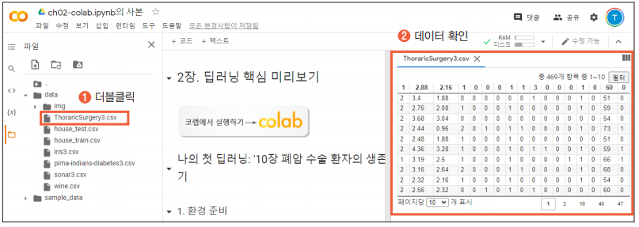
3 딥러닝 개괄하기
▼ 그림 2-12 | ThoraricSurgery3.csv 파일 확인

Slide 38
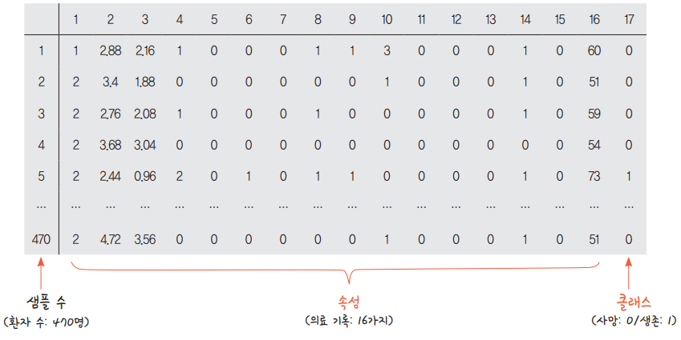
3 딥러닝 개괄하기
▼ 그림 2-13 | 폐암 수술 환자의 의료 기록과 1년 후 사망 여부 데이터

Slide 39
3 딥러닝 개괄하기
딥러닝 개괄하기
가로줄 한 행이 한 사람의 환자로부터 기록된 정보를 의미
총 470행이므로 환자 470명에 대한 정보
한 행에는 17개의 숫자가 들어 있음
이는 환자마다 17개의 정보를 순서에 맞추어 정리했다는 의미
앞의 정보 16개는 종양의 유형, 폐활량, 호흡 곤란 여부, 고통 정도, 기침, 흡연, 천식 여부 등 16가지 환자 상태를 조사해서 기록해 놓은 것
마지막 17번째 정보는 수술 1년 후의 생존 결과
1은 수술 후 생존했음을, 0은 수술 후 사망했음을 의미

Slide 40
3 딥러닝 개괄하기
딥러닝 개괄하기
이번 프로젝트의 목적은 1번째 항목부터 16번째 항목까지 이용해서 17번째 항목, 즉 수술 1년 후의 생존 또는 사망을 맞히는 것
1번째 항목부터 16번째 항목까지 속성(attribute)이라 하고, 정답에 해당하는 17번째 항목을 클래스(class)라고 함
클래스는 앞서 이야기한 ‘이름표’에 해당
딥러닝을 위해서는 속성과 클래스를 서로 다른 데이터셋으로 지정해 주어야 함

Slide 41

3 딥러닝 개괄하기
딥러닝 개괄하기
먼저 속성으로 이루어진 데이터셋을 X라는 이름으로 만들어 줌

Slide 42
3 딥러닝 개괄하기
딥러닝 개괄하기
파이썬은 숫자를 1부터 세지 않고 0부터 셈
범위를 정할 경우 콜론(:) 앞의 숫자는 범위의 맨 처음을 의미하고, 콜론(:) 뒤의 숫자는 이 숫자가 가리키는 위치 ‘바로 앞’이 범위의 마지막이라는 의미
쉼표(,)를 기준으로 앞은 행(샘플), 뒤는 열(속성)의 범위가 입력
예를 들어 [:,0:16]은 모든 행의 1번째 열부터 16번째 열까지 가져오라는 의미

Slide 43

3 딥러닝 개괄하기
딥러닝 개괄하기
다음으로 17번째 줄에 위치한 클래스를 따로 모아 데이터셋 y로 지정
보통 집합은 대문자로, 원소는 소문자로 표시
X에는 여러 개의 속성이 담기기 때문에 대문자 X로, y는 클래스 하나의 원소만 담기기 때문에 소문자 y로 썼음

Slide 44

3 딥러닝 개괄하기
딥러닝 개괄하기
어떤 딥러닝 구조를 만들 것인가
앞서 우리는 딥러닝을 실행시키기 위해 텐서플로를 불러왔음
텐서플로는 구글에서 만든 딥러닝 전용 라이브러리
텐서플로를 이용하면 여러 가지 알고리즘을 활용해 다양한 딥러닝 작업을 할 수 있지만, 사용법이 쉽지 않다는 단점이 있음
▼ 그림 2-14 | 텐서플로(https://www.tensorflow.org)

Slide 45

3 딥러닝 개괄하기
딥러닝 개괄하기
이를 해결해 주기 위해 개발된 것이 케라스(Keras)
▼ 그림 2-15 | 케라스(https://keras.io)

Slide 46

3 딥러닝 개괄하기
딥러닝 개괄하기
텐서플로가 목적지까지 이동시켜 주는 비행기라면 케라스는 조종사에 해당
케라스를 활용하면 딥러닝의 거의 모든 작업을 쉽게 처리할 수 있음
▼ 그림 2-16 | 텐서플로와 케라스의 관계

Slide 47
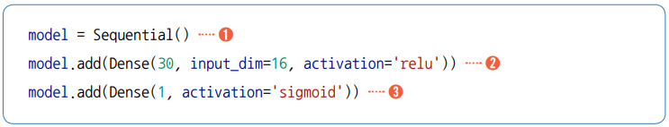
3 딥러닝 개괄하기
딥러닝 개괄하기
불러온 예제에서 케라스를 어떻게 활용했는지 알아보자

Slide 48
3 딥러닝 개괄하기
딥러닝 개괄하기
먼저 앞서 불러온 Sequential() 함수를 model로 선언
앞으로 상세히 다루겠지만, 딥러닝은 그림 2-17과 같이 여러 층이 쌓여 있는 구조
준비된 데이터가 입력되는 입력층에 이어 첫 번째 작업을 진행하는 1층, 두 번째 작업을 하는 2층… 이런 식으로 출력 결과가 나오는 출력층까지 여러 개의 층이 각자 자신이 맡은 일을 하면서 앞뒤로 정보를 주고받음
케라스의 Sequential() 함수는 딥러닝의 한 층 한 층을 model.add()라는 함수를 사용해 간단히 추가시켜 줌
여기서는 와 , 두 개의 층을 쌓았음
Model.add() 함수를 한 줄 추가하는 것으로 필요한 만큼 내부의 층을 만들 수 있음

Slide 49
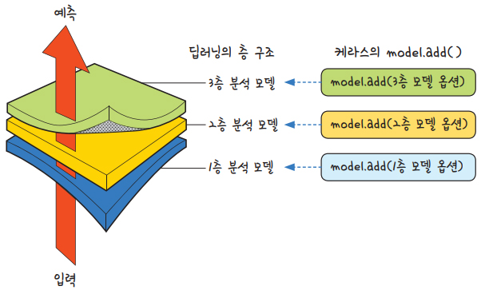
3 딥러닝 개괄하기
▼ 그림 2-17 | 딥러닝의 층 구조와 케라스

Slide 50
3 딥러닝 개괄하기
딥러닝 개괄하기
각 model.add() 함수 안에는 케라스 API의 layers 클래스에서 불러온 Dense() 함수가 포함되어 있음
Dense는 ‘밀집한, 빽빽한’이란 뜻으로, 여기서는 각 층의 입력과 출력을 촘촘하게 모두 연결하라는 것

Slide 51
3 딥러닝 개괄하기
딥러닝 개괄하기
이제 두 가지를 더 알면 됨
첫째, 좋은 딥러닝 모델을 만들려면 몇 개의 층으로 쌓아 올려야 하는가?
둘째, Dense 함수 안에 있는 숫자와 설정의 의미는 무엇이며, 어떻게 정해야 하는가?
딥러닝을 설계한다는 것은 결국 몇 개의 층을 어떻게 쌓을지, Dense 외에 어떤 층을 사용할지, 내부의 변수들을 어떻게 정해야 하는지 등에 대해 고민하는 것
대개 어떤 데이터를 가지고 무엇을 할 것인지에 따라 딥러닝의 설계가 결정
각 설정과 변수의 의미를 알고 이것을 자유롭게 구성할 수 있는지가 딥러닝을 잘 다루는지 여부를 결정하는 것
이 책에서 배울 내용도 결국 이것
Dense() 함수의 내부에 쓰인 각 설정의 의미들은 책의 진도가 나감에 따라 앞으로 하나씩 배우게 될 것

Slide 52
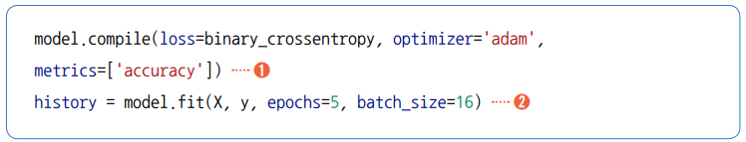
3 딥러닝 개괄하기
딥러닝 개괄하기
만든 딥러닝을 실행시키고 결과 확인
만들어 놓은 모델을 실행시키는 부분

Slide 53
3 딥러닝 개괄하기
딥러닝 개괄하기
model.compile() 함수는 앞서 만든 model의 설정을 그대로 실행하라는 의미
함수 내부에 loss, optimizer, metrics 등 키워드들이 들어 있음
이것은 앞 단계에서 만들어진 딥러닝 구조를 어떤 방식으로 구동시키고 어떻게 마무리할 것인지와 관련된 옵션들인데, 둘째 마당과 셋째 마당에서 자세히 배울 것
딥러닝은 여러 층이 쌓여 만들어진다는 설명을 이미 한 바 있음
딥러닝의 기본 방식은 이 층들을 한 번만 통과하는 것이 아니라 위아래로 여러 차례 오가며 최적의 모델을 찾는 것
몇 번을 오갈 것인지, 그리고 한 번 오갈 때 몇 개의 데이터를 사용할 것인지정하는 함수가 model.fit() 함수

Slide 54
4 이제부터가 진짜 딥러닝?

Slide 55
4 이제부터가 진짜 딥러닝?
이제부터가 진짜 딥러닝?
지금까지 딥러닝을 위한 작업 환경을 만들고, 딥러닝 모델을 실행해 보면서 학습 목표를 파악했음
딥러닝을 위한 학습에는 단순한 파이썬 프로그래밍뿐 아니라 선형 회귀, 로지스틱 회귀 등 기초 통계학 개념들도 필요함
이러한 설명에는 필연적으로 수학 개념이 따라오게 되어 있음
예전에 배웠지만 잠시 잊고 지냈던 분들을 위해 ‘3장. 딥러닝을 위한 기초 수학’을 다음 장에 준비했음
물론, 수학에 자신이 있다면 둘째 마당으로 직행해도 됨
만일 예전에 배웠던 것들을 한 번 더 확인하고 싶다면 다음 장에 이어지는 딥러닝을 위한 기초 수학 편을 통해 필요한 개념들을 정리하고 넘어가길 권함

